Slide 1
縮小する日本

Slide 2
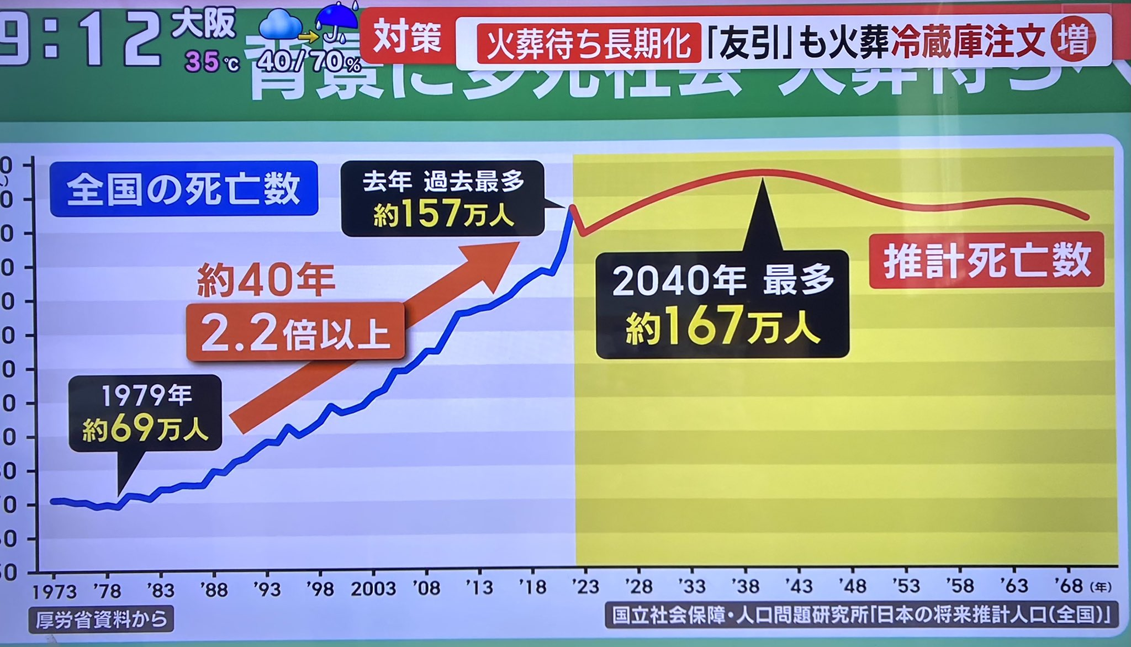
多死社会
人口トレンド～減速する世界、縮小する日本～

Slide 3
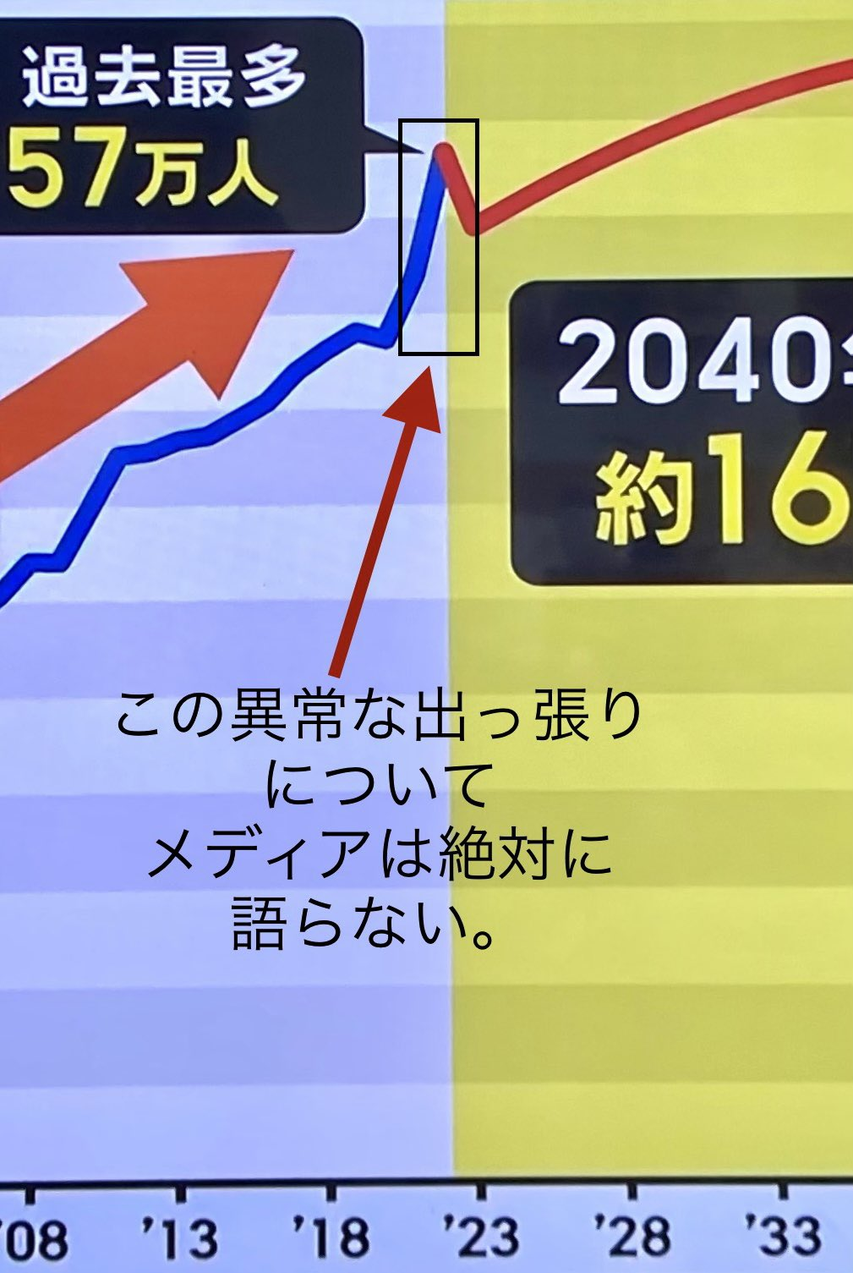
●
人口トレンド～減速する世界、縮小する日本～

Slide 4
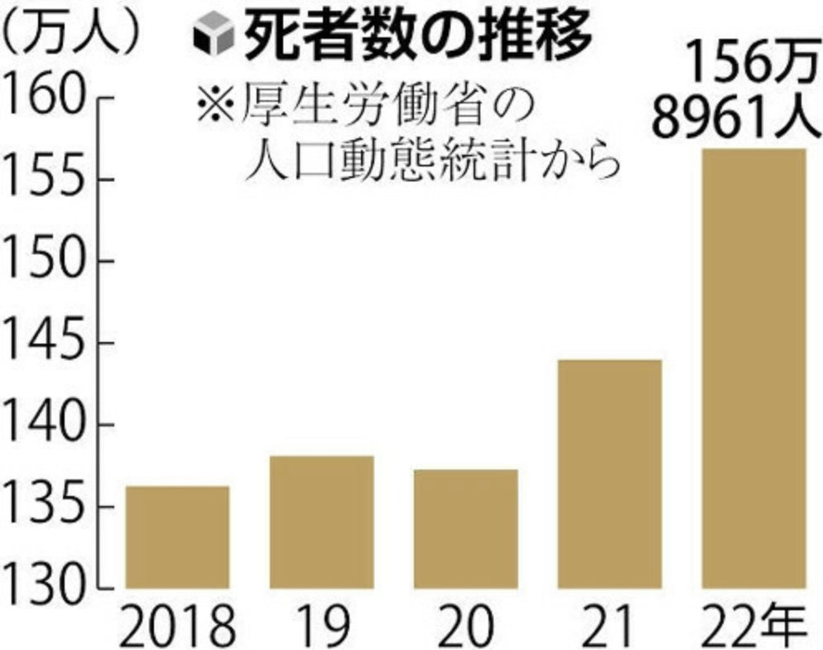
●
出所：日経
人口トレンド～減速する世界、縮小する日本～

Slide 5
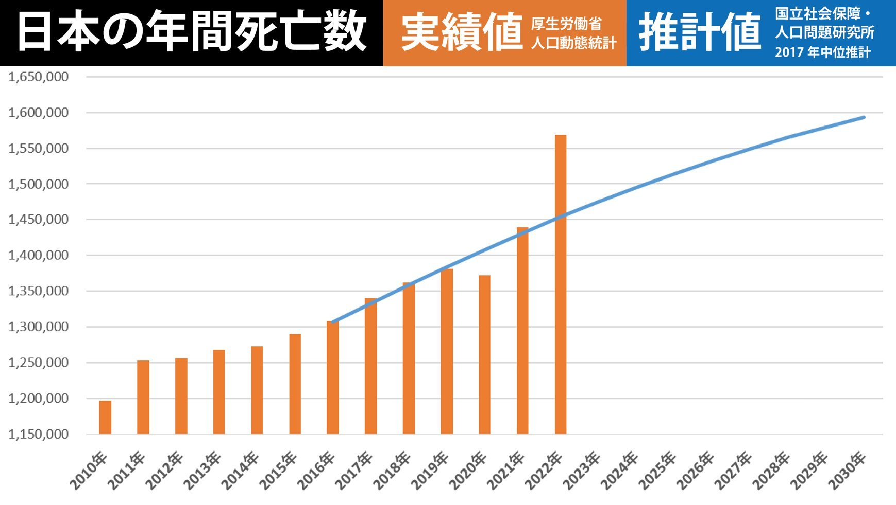
●
https://twitter.com/JINKOUZOUKA_jp/status/1693562966762021090/photo/1
人口トレンド～減速する世界、縮小する日本～

Slide 6

人口崩壊
人口トレンド～減速する世界、縮小する日本～

Slide 7
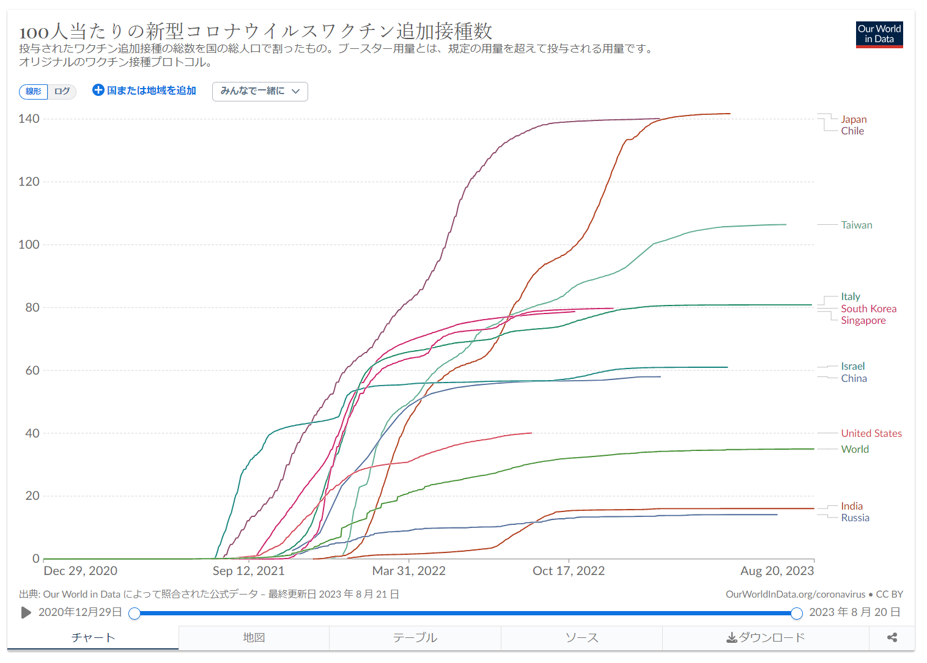
疾病予防
https://ourworldindata.org/grapher/covid-vaccine-booster-doses-per-capita?time=earliest..latest&country=IND~ITA~RUS~SGP~USA~OWID_WRL~TWN~KOR~CHN~CHL~JPN~ISR
2023年9月20日から日本ではXBBワクチン接種が行われる。
XBBワクチンは日本だけで接種される。
日本の接種に世界の免疫学者、公衆衛生の専門家は注目。
人口トレンド～減速する世界、縮小する日本～

Slide 8
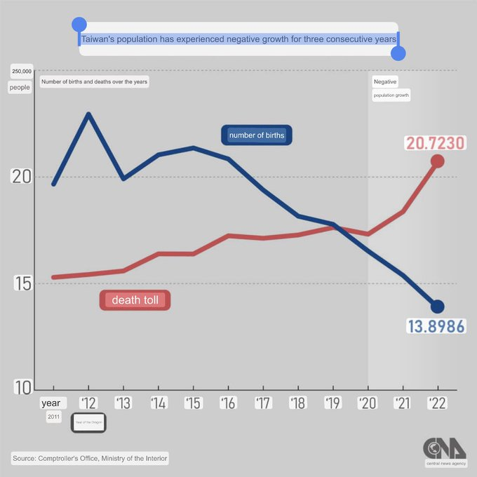
台湾の死亡／出生
人口トレンド～減速する世界、縮小する日本～

Slide 9
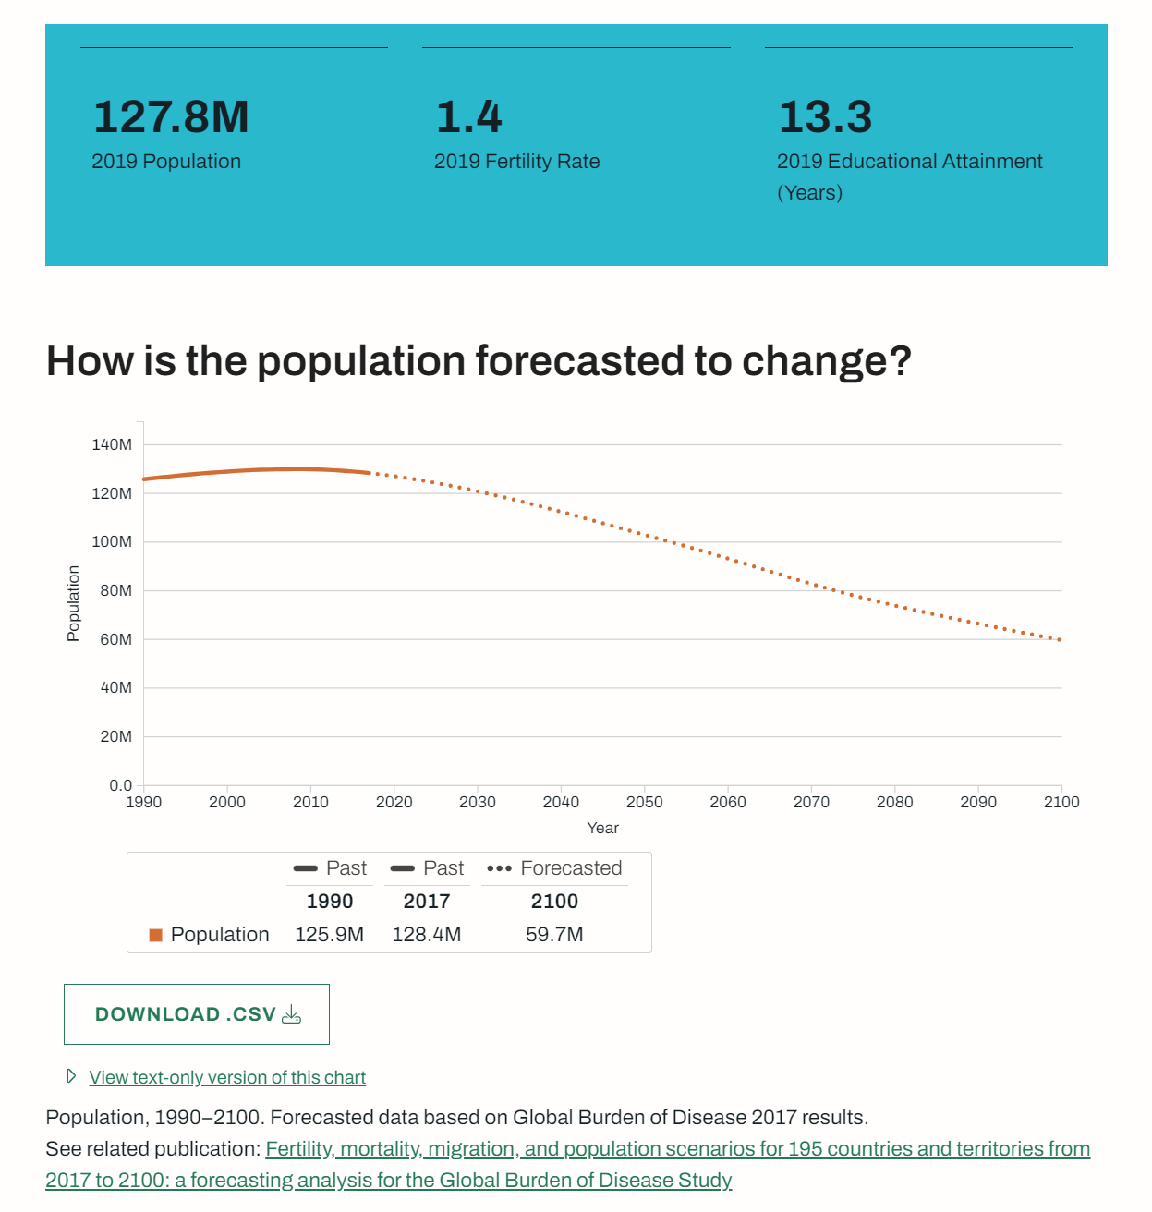
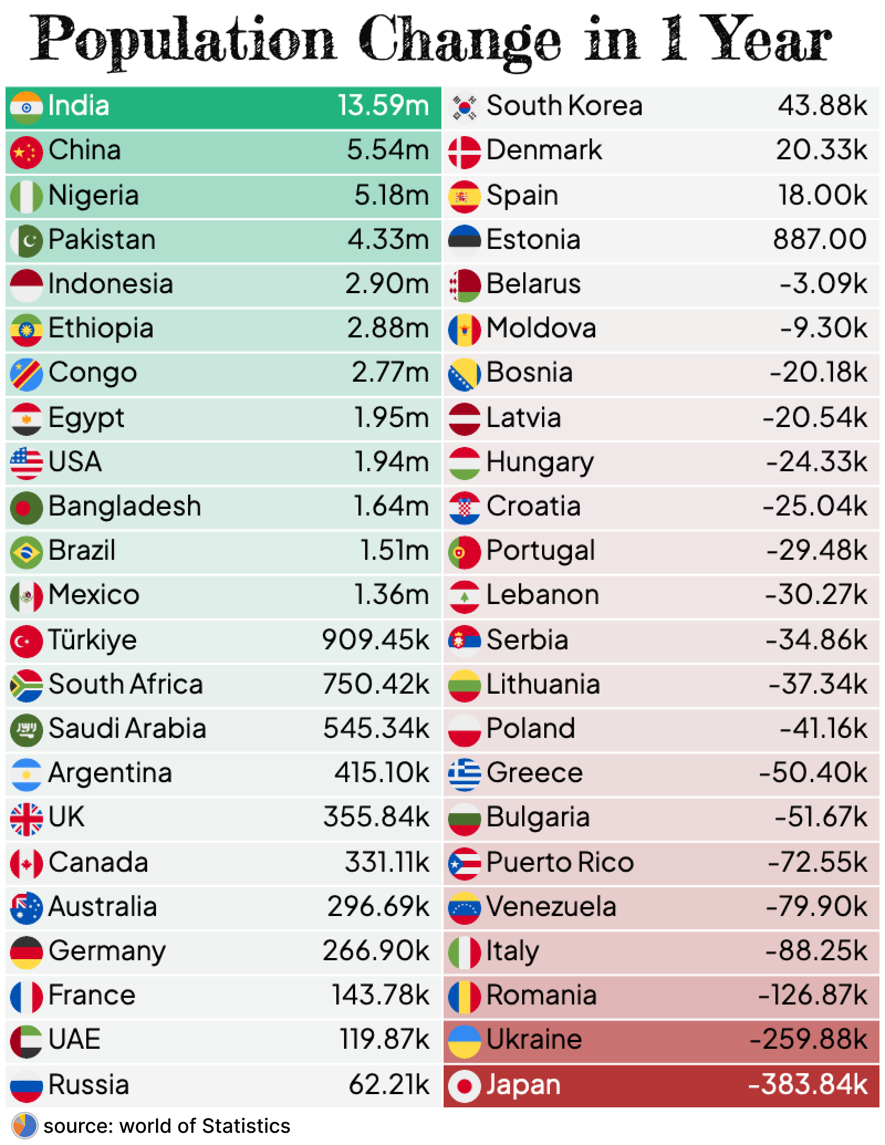
日本の人口は予測より急激に減少する可能性
人口トレンド～減速する世界、縮小する日本～

Slide 10
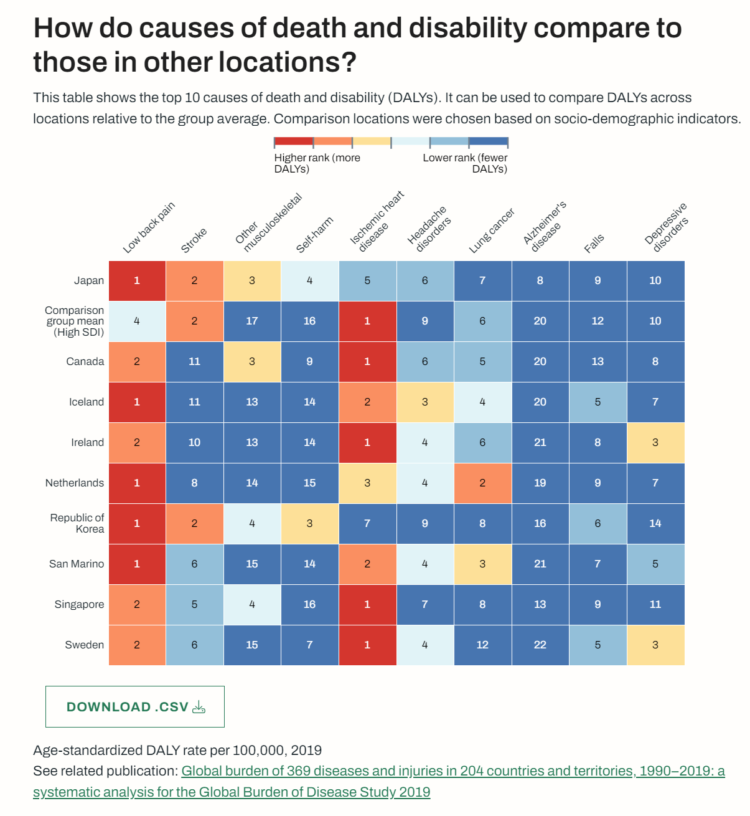
●
人口トレンド～減速する世界、縮小する日本～

Slide 11
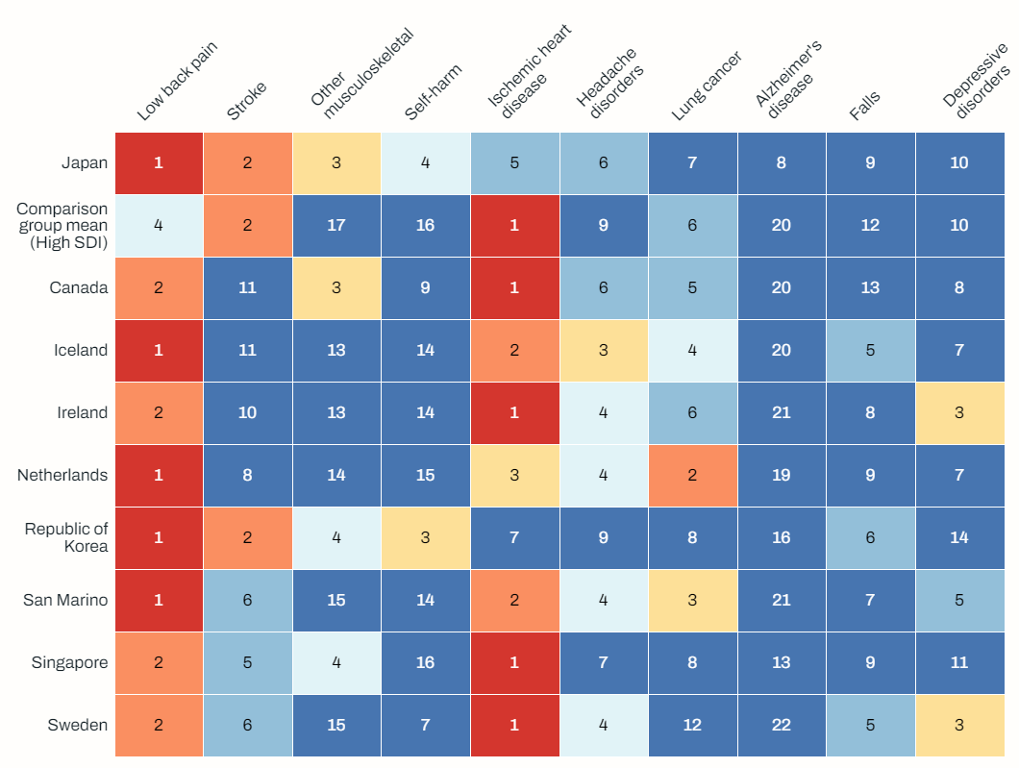
●
人口トレンド～減速する世界、縮小する日本～

Slide 12
●
人口トレンド～減速する世界、縮小する日本～

Slide 13
減速する世界

Slide 14
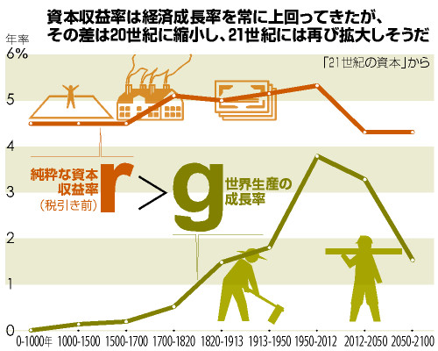
●
出所：日経
人口トレンド～減速する世界、縮小する日本～

Slide 15
●
人口トレンド～減速する世界、縮小する日本～

Slide 16
●
人口トレンド～減速する世界、縮小する日本～

Slide 17
●
人口トレンド～減速する世界、縮小する日本～

Slide 18
●
人口トレンド～減速する世界、縮小する日本～

Slide 19
●
人口トレンド～減速する世界、縮小する日本～

